Slide 1
动态规划
徐浙君

Slide 2
动态规划概述
动态规划(dynamic programming)是运筹学的一个分支，是求解决策过程最优化的数学方法。
20世纪50年代初美国数学家R.E.Bellman等人在研究多阶段决策过程(multistep decision process)的优化问题时，提出了著名的最优化原理(principle of optimality)，把多阶段过程转化为一系列单阶段问题，利用各阶段之间的关系，逐个求解，创立了解决这类过程优化问题的新方法——动态规划。1957年出版了他的名著Dynamic Programming，这是该领域的第一本著作。

Slide 3
动态规划概述
与其说动态规划是一种算法，不如说是一种思维方法来得更贴切。因为动态规划没有固定的框架，即便是应用到同一道题上，也可以建立多种形式的求解算法。许多隐式图上的算法，例如求单源最短路径的Dijkstra算法、广度优先搜索算法，都渗透着动态规划的思想。
因此，动态规划不像深度或广度优先那样可以提供一套模式，需要的时候，取来就可以使用；它必须对具体问题进行具体分析处理，需要丰富的想象力去建立模型，需要创造性的思想去求解。

Slide 4
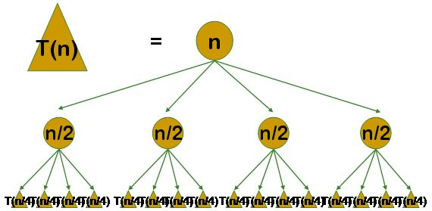
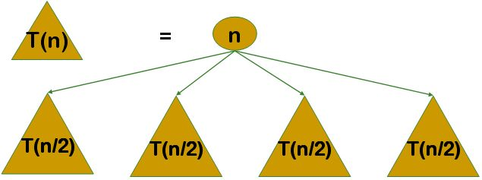
动态规划概述
动态规划算法与分治法类似，其基本思想也是将待求解问题分解成若干个子问题。

Slide 5
动态规划概述
算法思想
  将待求解的问题分解成若干子问题，并存储子问题的解而避免计算重复的子问题，并由子问题的解得到原问题的解。
与分治法最大的差别是：适合于用动态规划法求解的问题，经分解后得到的子问题往往不是互相独立的（即下一个子阶段的求解是建立在上一个子阶段的解的基础上，进行进一步的求解）。

Slide 6
动态规划概述
动态规划算法通常用于求解具有某种最优性质的问题。
动态规划算法的基本要素：最优子结构性质和重叠子问题。

Slide 7
动态规划概述
最优子结构性质：问题的最优解包含着它的子问题的最优解。即不管前面的策略如何，此后的决策必须是基于当前状态（由上一次决策产生）的最优决策。
重叠子问题：在用递归算法自顶向下解问题时，每次产生的子问题并不总是新问题，有些问题被反复计算多次。对每个子问题只解一次，然后将其保存起来，以后再遇到同样的问题时就可以直接引用，不必重新求解。

Slide 8
动态规划概述
什么样的问题适合用动态规划？
  动态规划一般解决最值（最优，最大，最小，最长……）问题；
  动态规划解决的问题一般是离散的，可以分解（划分阶段）的；
  动态规划解决的问题必须包含最优子结构，即可以由（n-1）的最优推导出n的最优

Slide 9
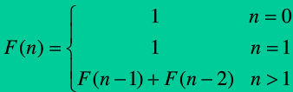
例1：斐波那契数列
无穷数列1,1,2,3,5,8,13,21,34……，称为Fibbonacci数列
int fib(int n)
{
if(n<=1)
return 1;
else
return fib(n-1)+fib(n-2);
}
一般解法

Slide 10
例1：斐波那契数列
要统计fib(n)需要递归调用fib函数多少次，可以引入一个全局变量n。
Int num=0;
int fib(int n)
{
num++;
if(n<=1)
return 1;
else
return fibonacci(n-1)+fibonacci(n-2);
}
比如n=5，则num的值为15。

Slide 11
例1：斐波那契数列
这中间fib(2)重复计算了3次，进行了很多冗余的计算。
可以用缓存的方法把中间重复用的值保存起来。见右图。
#define N 6
int a[N+1],num;
int fib(int n)
{
num++;
if(a[n]>0) return a[n];
else
{
if(n<=1) a[n]=1;
else a[n]=fib(n-1)+fib(n-2);
return a[n];
}
}
main()
{
fib(5);
printf("%d\n",num);
}

Slide 12
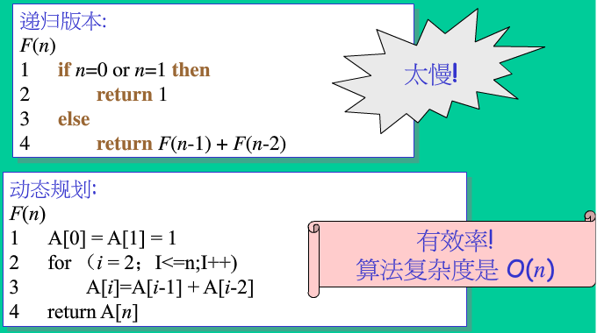
例1：斐波那契数列

Slide 13
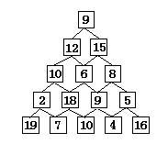
经典问题：数塔问题
有形如下图所示的数塔，从顶部出发，在每一结点可以选择向左走或是向右走，一直走到底层，要求找出一条路径，使路径上的值最大。

Slide 14
经典问题：数塔问题
这道题如果用枚举法（暴力思想），在数塔层数稍大的情况下（如31），则需要列举出的路径条数将是一个非常庞大的数目（2^30= 1024^3 > 10^9=10亿）。
拒绝暴力，倡导和谐～

Slide 15
考虑如下方式：
经典问题：数塔问题
从顶点出发时到底向左走还是向右走应取决于是从左走能取到最大值还是从右走能取到最大值，只要左右两道路径上的最大值求出来了才能作出决策。
同样，下一层的走向又要取决于再下一层上的最大值是否已经求出才能决策。这样一层一层推下去，直到倒数第二层时就非常明了。
如数字2，只要选择它下面较大值的结点19前进就可以了。所以实际求解时，可从底层开始，层层递进，最后得到最大值。

Slide 16
几个概念
阶段：把问题分成几个相互联系的有顺序的几个环节，这些环节即称为阶段。
状态：对于一类子问题的某种描述。
状态转移：从一个状态转移到另一个状态。
决策：对于某个状态的每个转移都是一个决策。

Slide 17
算法总体思想
动态规划设计一般要经历以下几个步骤：
1、划分阶段：按照问题的时间或空间特征，把问题分为若干个阶段。
2、确定状态：将问题发展到各个阶段时所处的各种客观情况用不同的状态表示出来。
3、确定决策并写出状态转移方程：因为决策和状态转移有着天然的联系，状态转移就是根据上一阶段的状态和决策来导出本阶段的状态，所以如果确定了决策，状态转移方程也就可以写出。
4、寻找边界条件：给出的状态转移方程是一个递推式，需要一个递推的终止条件或边界条件。
5、程序设计实现：动态规划的主要难点在于理论上的设计，一旦设计完成，实现部分就会非常简单。

Slide 18
算法总体思想
动态规划的基本思想可以归纳为：记忆，空间换时间，不重复求解，由交叠子问题从较小问题解逐步决策，构造较大问题的解。

Slide 19
例2：数塔问题
有形如下图所示的数塔，从顶部出发，在每一结点可以选择向左走或是向右走，一直走到底层，要求找出一条路径，使路径上的值最大。

Slide 20
例2：数塔问题
数组data
9
12 15
10 6 8
2 18 9 5
19 7 10 4 16
动态规划的算法实现（逆序法）
  1.原始信息存储
  层数用整型变量n存储；
  数塔中的数据用二维数组data[ ][ ]存储，下三角阵。
  2.动态规划过程存储
  用二维数组d[ ][ ]存储各阶段的决策结果。
  二维数组d的存储内容如下：
  d[n][j]=data[n][j]，其中j=1,2,……,n；
  d[i][j]=max(d[i+1][j]，d[i+1][j+1])+data[i][j]，
  其中i=n-1,n-2,……1，j=1,2,……,i；
  最后d[1][1]存储的就是问题的最大值。
数组d
59
50 49
38 34 29
21 28 19 21
19 7 10 4 16
状态转移方程

Slide 21
数组data
9
12 15
10 6 8
2 18 9 5
19 7 10 4 16
数组d
59
50 49
38 34 29
21 28 19 21
19 7 10 4 16
可以通过分析d，得到路径。
输出data[1][1]“9”；
b=d[1][1]-data[1][1]=59-9=50 b与d[2][1],d[2][2] 比较b与d[2][1]相等，输出data[2][1]“12”；
b=d[2][1]-data[2][1]=50-12=38 b与d[3][1],d[3][2] 比较b与d[3][1]相等，输出data[3][1]“10”；
b=a[3][1]-data[3][1]=38-10=28 b与d[4][1],d[4][2] 比较b与d[4][2]相等，输出data[4][2]“18”；
b=d[4][2]-data[4][2]=28-18=10 b与d[5][2],d[5][3] 比较b与d[5][3]相等，输出data[5][3]“10” 。

Slide 22
hdu2084
数塔问题

Slide 23
hdu1176
免费的馅饼
状态转移方程：
dp[i][j]=max(dp[i+1][j-1],dp[i+1][j],dp[i+1][j+1])+v[i][j];
（需要处理边界情况）

Slide 24
hdu1176
温馨提示：
  这里用到之前我们学过的数塔模型计算的思维，只不过这是矩阵而已，思路完全一样，可以这样想，建议一个很大的矩阵A，那么A[i][j]表示第i秒第j位置有多少个馅饼，那么我把所有馅饼都填入表(矩阵中)，这样我只要从底往上走，走到最上面一层，找到所走过的位置中馅饼之数最大的那个就是我们所求结果，这完全和数塔一样的思维。

Slide 25
例3：最长子序列
【问题描述】给出一个序列a1,a2,a3,a4,a5,a6,a7....an,求它的一个子序列（设为s1,s2,...sn），使得这个子序列满足这样的性质，s1<s2<s3<...<sn并且这个子序列的长度最长。
【任务】输出这个最长的长度。
【样例输入】 1 7 3 5 9 4 8
【样例输出】 1 3 5 9，长度为4

Slide 26
例3：最长子序列
i | 1 | 2 | 3 | 4 | 5 | 6 | 7
a[i] | 1 | 7 | 3 | 5 | 9 | 4 | 8
b[i] | 1 | 2 | 2 | 3 | 4 | 3 | 4
最长队列长度
状态转移方程：
b[i]=max{b[j]} +1 （a[i]>a[j], 0<=j<i）

Slide 27
练习：hdu1087
Super Jumping! Jumping! Jumping!
状态转移方程：
dp[i]=max{dp[j]} +a[i] （a[i]>a[j], 0<=j<i）
温馨提示：此题为求最长上升子序列，并求其和。

